Slide 1

JALISCO DESARROLLO Y FOMENTO A.C.
Informe de actividades 2025

Slide 2
Mensaje de la Dirección
Durante el 2025 seguimos caminando, renovándonos, acoplándonos a las necesidades de apoyo a las comunidades y de cuidado al medio ambiente.
En un mundo donde las oportunidades para recibir educación marcan la diferencia entre salir de la pobreza o permanecer en ella, nos enorgullece seguir participando en el programa de apoyo a la erradicación de mano de obra infantil en el campo, dirigido a niñas y niños hijos de Jornaleros migrantes.
Ha sido una satisfacción enorme contribuir a su desarrollo educativo, lejos del trabajo infantil y verlos crecer a lo largo de estos años.
Así mismo el programa piloto que iniciamos en el 2024 en Zapopan con la colaboración de una escuela para niños con capacidades diferentes, es un éxito y se ha replicado la enseñanza para el establecimiento de huertos de traspatio y elaboración de composta. En el 2025 sumamos a otra escuela y pretendemos extenderlo a mas escuelas en el 2026.

Slide 3
Mensaje de la Dirección
También en el 2025 nuestra colaboración con una empresa financiera nos permitió gestionar recursos por 17.7 millones de pesos para productores, artesanos y pescadores en el estado de jalisco.
Es otra gran satisfacción el hecho de que en el 2025 obtuvimos de CEMEFI, por tercera vez, la acreditación de Institucionalidad y Transparencia la AIT 2025, lo que nos permitió identificar las áreas de oportunidad que tenemos y trabajar en ellas a lo largo del 2026 para cumplir la meta de renovar en el 2027 esta misma acreditación pero con mas elementos de fortalecimiento y mejora que esperamos lograr.
Son tiempos de retos, son tiempos que nuestro personal se profesionaliza constantemente en temas de prevención de Lavado de dinero y actualizaciones fiscales entre otros para seguir ofreciendo servicios que contribuyan a la mejor calidad de vida de nuestros beneficiarios.

Slide 4

ACCIONES POR EL CUIDADO AL MEDIO AMBIENTE
En el 2025 colaboramos con Fundación Expo Guadalajara en la campaña de reciclaje de residuos electrónicos.
Invitamos a nuestros beneficiarios y colaboradores a llevar a las instalaciones de Jadefo, basura electrónica, misma que posteriormente se trasladó a las instalaciones de la Expo Guadalajara.

Slide 5
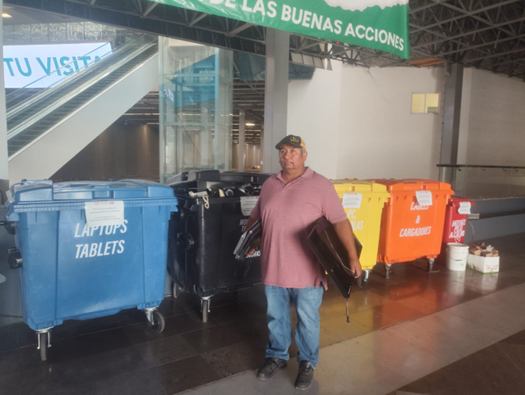
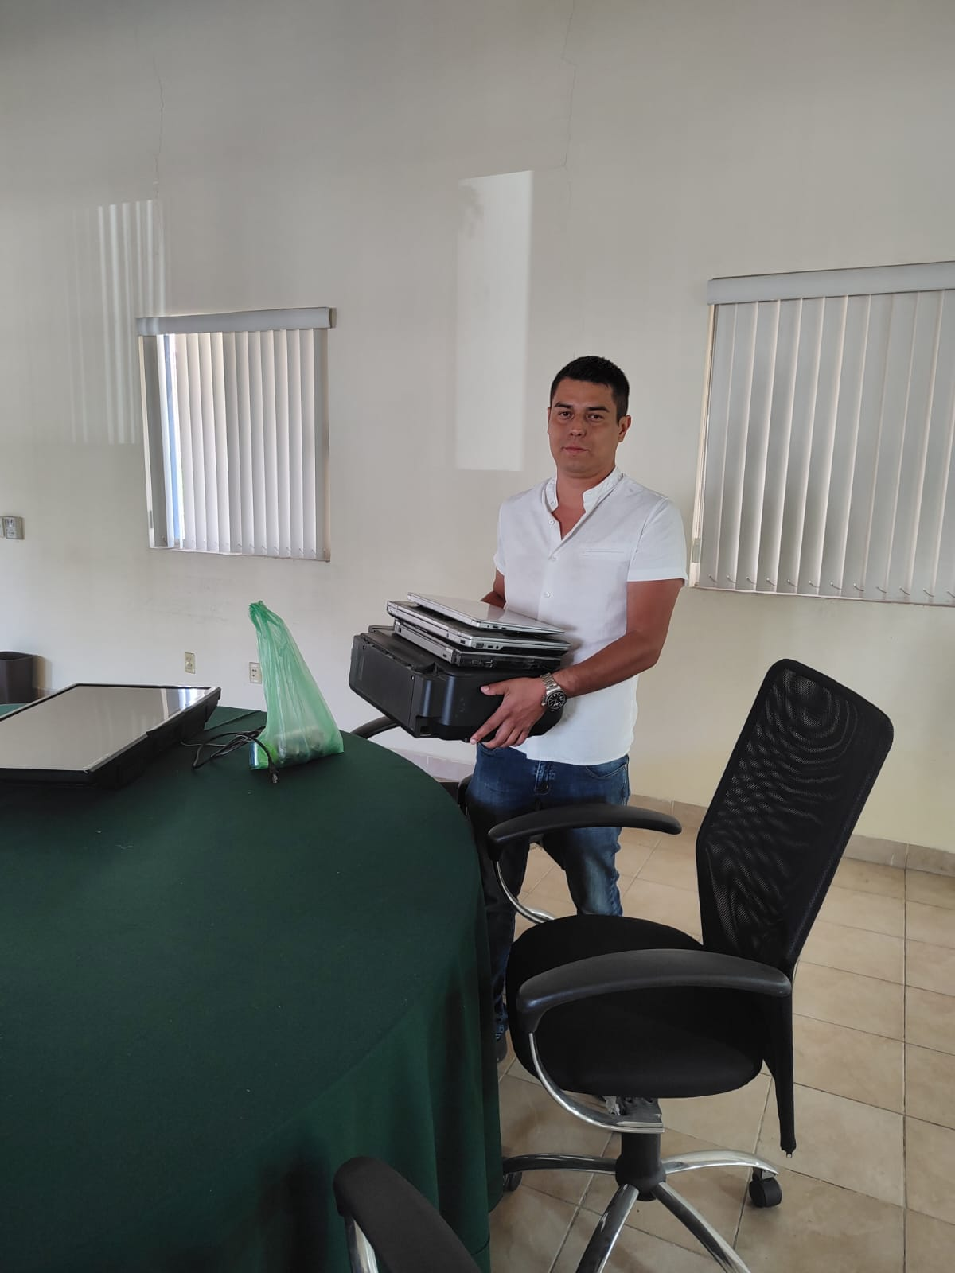
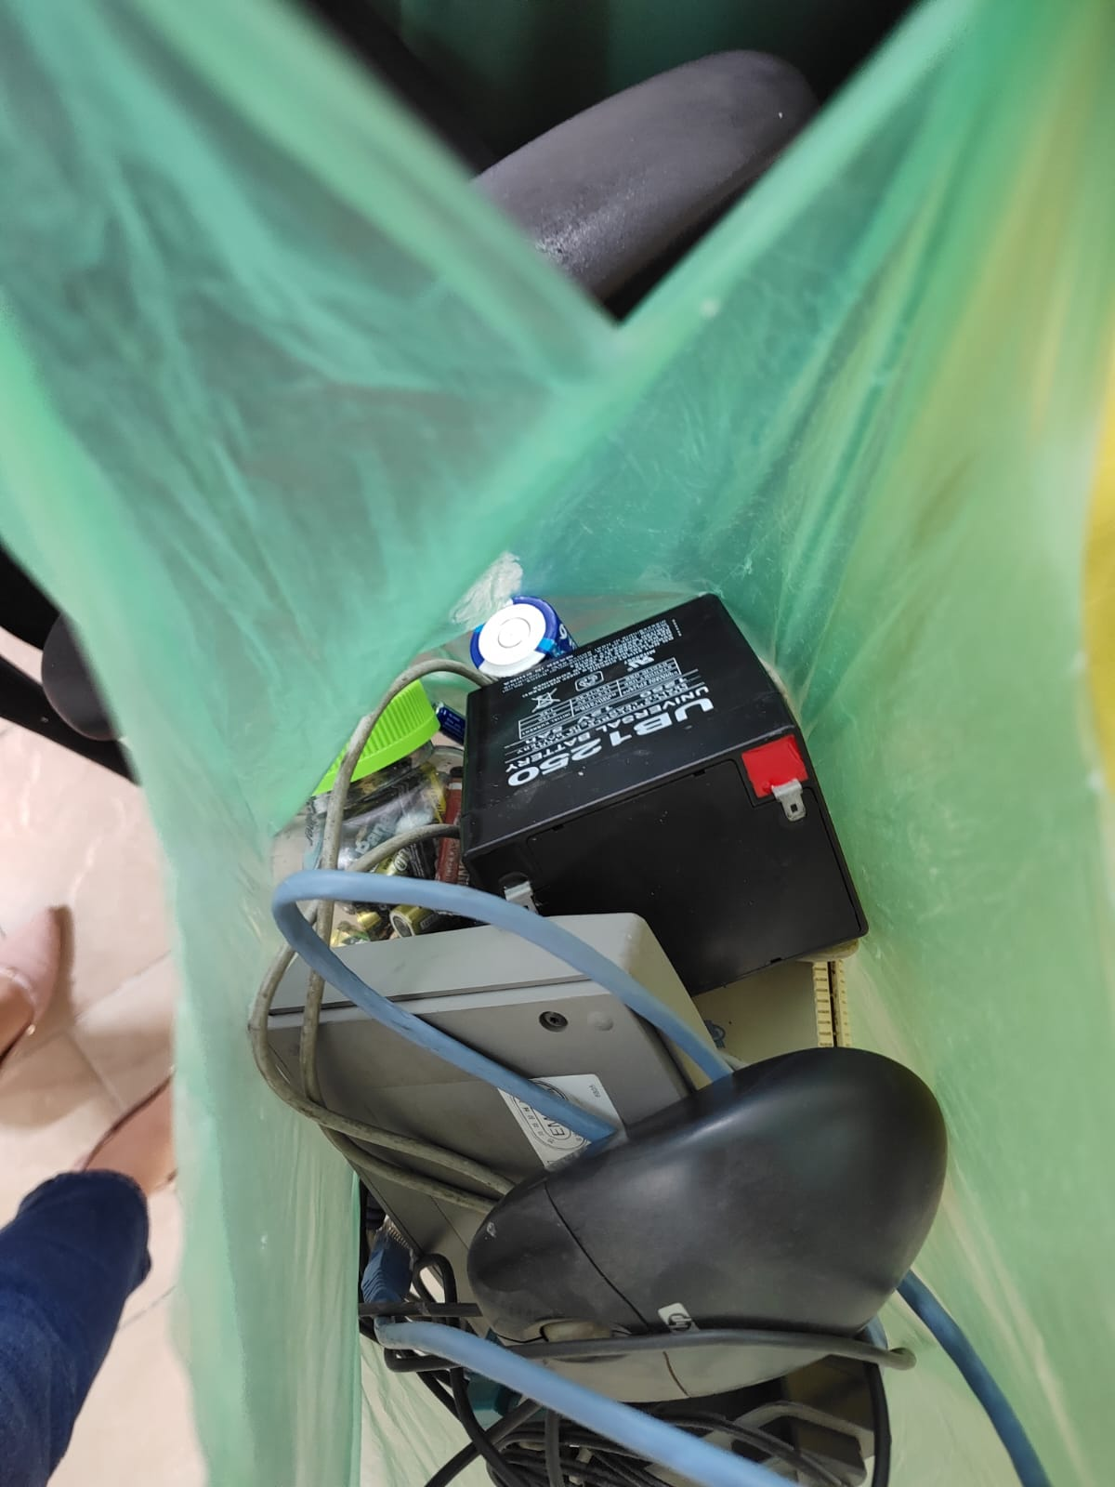
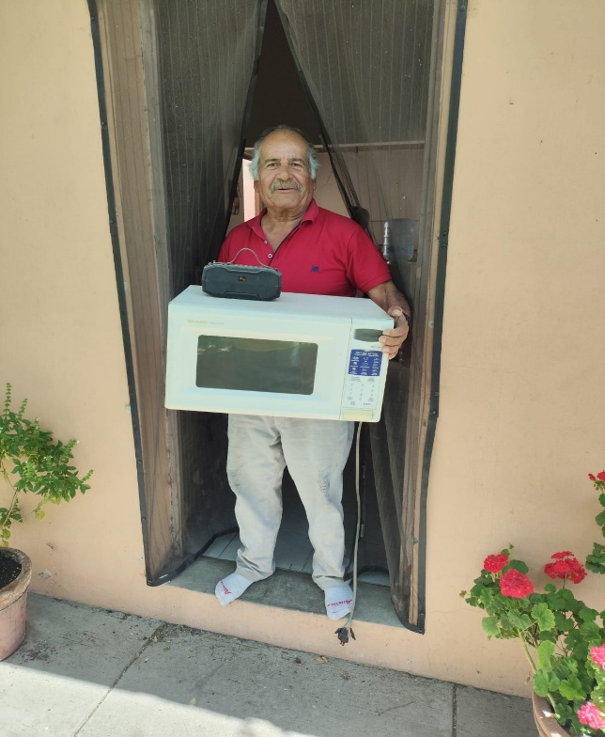


Slide 6

Se reciclaron:
Pilas de diferentes tamaños
laptops
pantallas
mouses
Router
horno microondas
radio portátil
CPUs
Varios cables de computadoras
Impresoras

Slide 7

ACREDITACIÓN DE TRANSPARENCIA E INSTITUCIONALIDAD
Durante el 2025 CEMEFI, llevó a cabo su convocatoria para obtener y en nuestro caso, renovar la Acreditación de Institucionalidad y Transparencia AIT.
Esta herramienta busca identificar el nivel de desarrollo y la relación estratégica de aspectos en la gestión institucional relacionados con la transparencia y los principios que guían a una entidad, a través de 21 indicadores que permiten identificar la formalidad de su operación y reconocer las prácticas que le dan valor añadido a su operación.
Fue un reto haber logrado nuevamente esta acreditación, ya que en años pasados solo se consideraban 10 indicadores y este año fueron 21. Nos sentimos orgullosos de haberlo logrado y nos motiva a seguir adelante y mejorar.

Slide 8
PROGRAMAS
Artesanía
Agricultura
Pesca
Ganadería
Microempresa
Impulso a la Productividad
Huertos de traspatio
Erradicación de la mano de obra infantil en el campo

Slide 9
PRESENCIA INSTITUCIONAL
Cabo Corrientes
Cihuatlán
Gómez Farías
Jamay
La Barca
La Huerta
Mixtlán
Poncitlán
San Cristóbal
Sayula
Teocuitatlán
Tlajomulco
Tlaquepaque
Tomatlán
Tonaya
Zapopan
Santiago Ixcuintla
Rosamorada
JALISCO
NAYARIT

Slide 10
OBJETIVO DE NUESTROS PROGRAMAS
Coadyuvar a que disminuya la pobreza, en el sector rural y áreas urbano populares, mediante la organización de la gente en torno a un proyecto productivo.
Vinculamos a nuestros beneficiarios con opciones para recibir financiamiento, si lo requieren, gracias al convenio que tenemos con una financiera.
Oportunidades para que niños indígenas reciban educación, alimentación, atención médica y realicen actividades lúdicas, para mantenerlos alejados del trabajo infantil.
La inclusión de niños y niñas en el establecimiento y manejo de huertos de traspatio como terapia ocupacional.
El cuidado al medio ambiente mediante la elaboración de composta.

Slide 11





NUESTRA CONTRIBUCIÓN A LOS ODS
ODS 02 Hambre cero
ODS 04 Educación de calidad
ODS 08 Trabajo decente y crecimiento económico
ODS 12 Producción y Consumo responsable

Slide 12
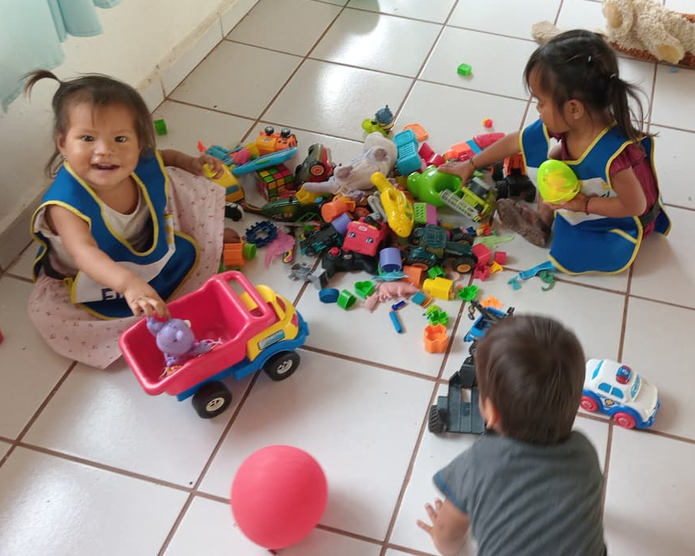

PROGRAMA FLORECE
Este Programa esta orientado a la atención de hijos de jornaleros agrícolas migrantes, provenientes de la sierra de Nayarit, Jalisco, Zacatecas y Durango principalmente.
El objetivo es contribuir a la erradicación de la mano de obra Infantil.
En estos centros, se les proporciona alimentación, educación, servicios de salud y recreación, de lunes a viernes durante los meses de enero a junio.

Slide 13

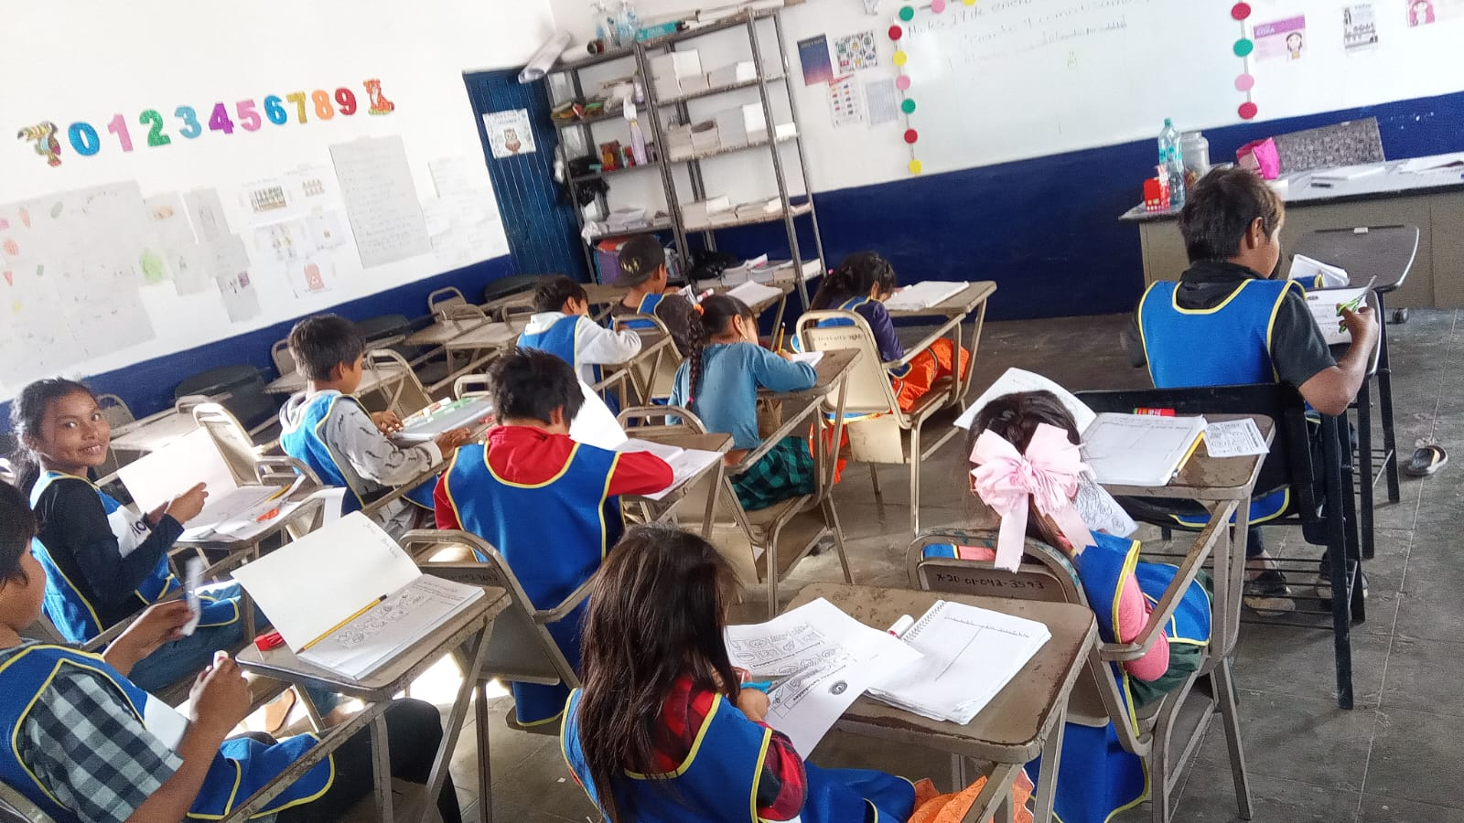
Durante el 2025 en los centros asistieron 848 niñas y niños de 1.5 a 14 años, quienes recibieron educación, alimentación, recreación y atención médica, evitando de alguna manera que estuvieran trabajando en los campos.

Slide 14
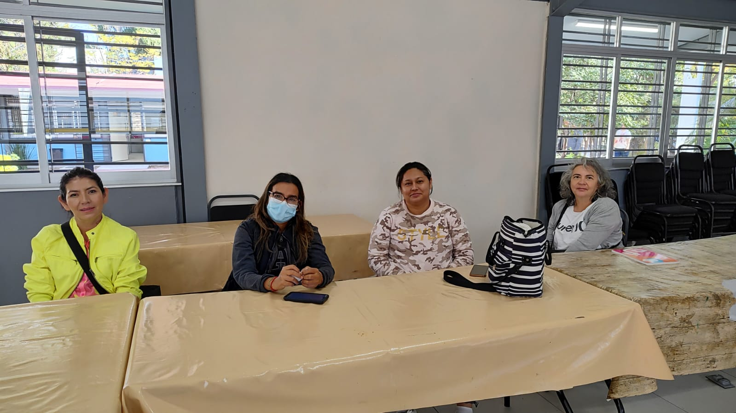

CONTRIBUCIÓN CON LOS GRUPOS VULNERABLES
Durante el 2025 extendimos nuestro Programa de huertos de traspatio en la producción de jitomate y hierbas aromáticas, un segundo grupo de mamás con niños, con Síndrome Down, Autismo y/o Síndrome de Rett, a manera de talleres ocupacionales, sembrando plantas aromáticas y hortalizas y haciendo composta, en Zapopan.

Slide 15
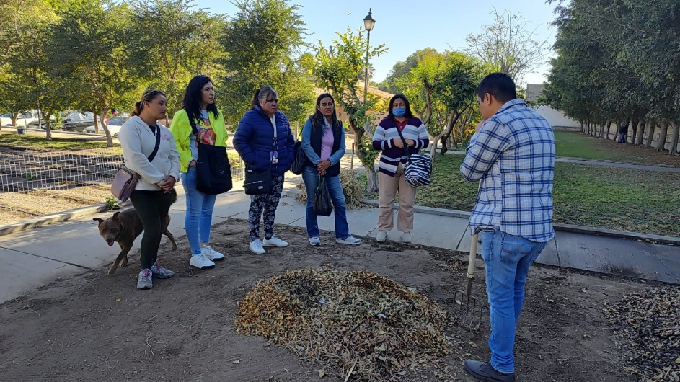
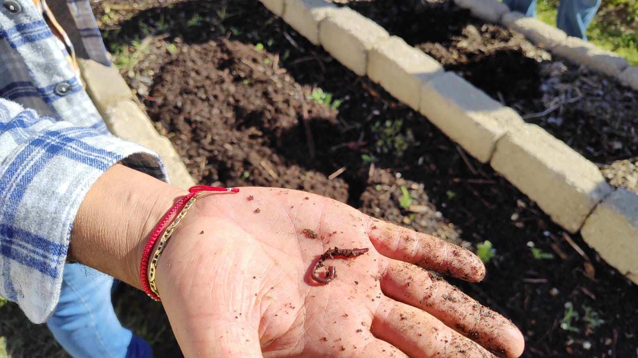
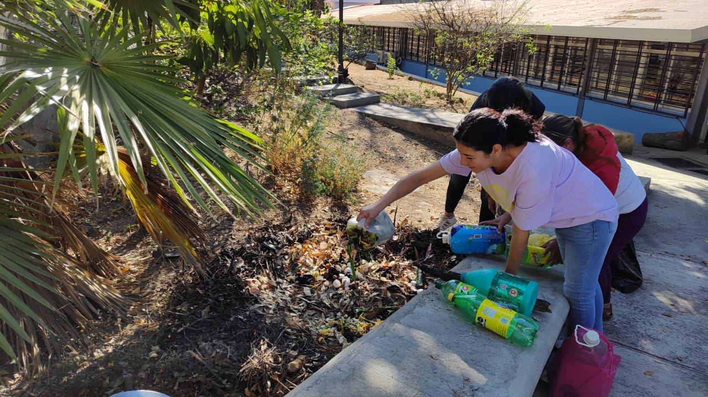
CONTRIBUCIÓN CON LOS GRUPOS VULNERABLES
En las instalaciones de Jadefo aprendieron a hacer composta y sembrar hortalizas. Conocimiento que aplicaron en EL CAM José Vasconcelos en Zapopan.

Slide 16
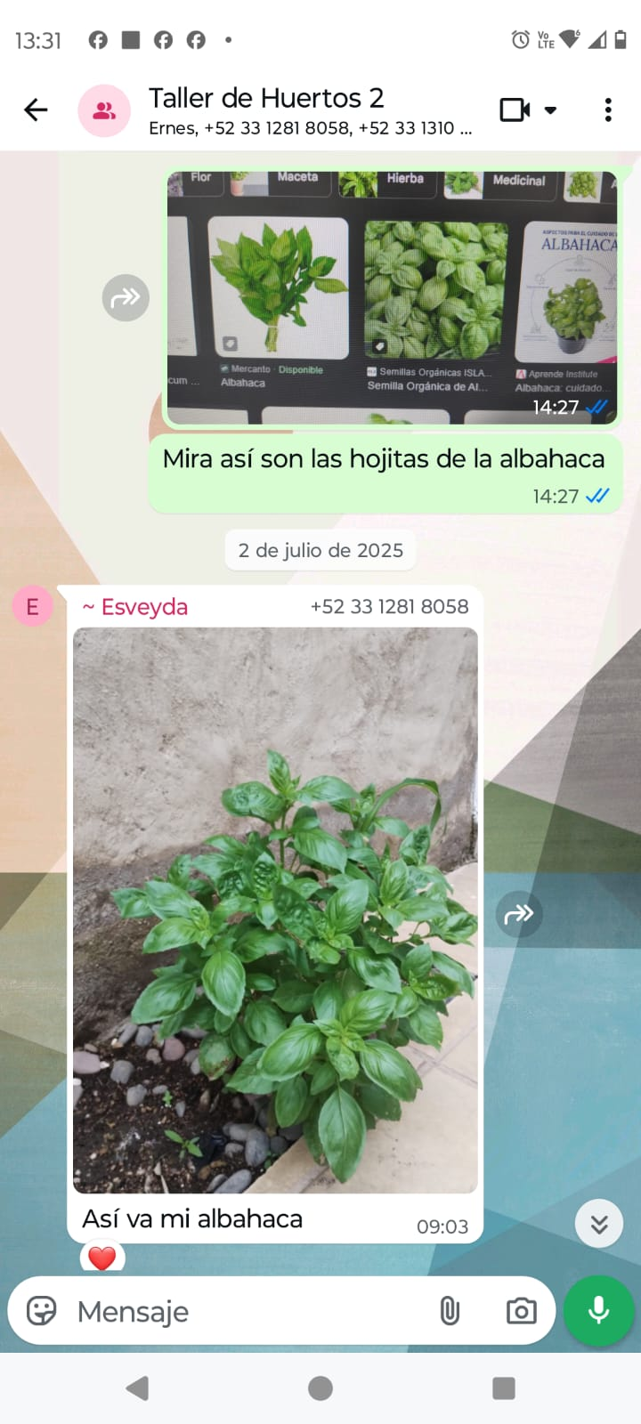
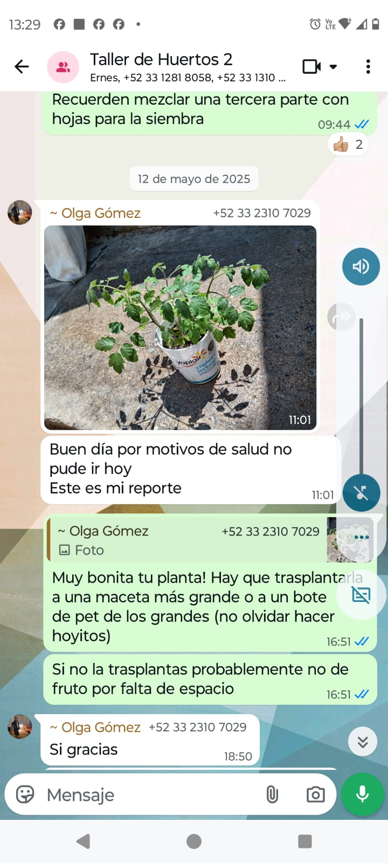
CONTRIBUCIÓN CON LOS GRUPOS VULNERABLES
El aprendizaje de sembrar hortalizas y hierbas aromáticas, lo pusieron en práctica tanto en sus casas como en el CAM. Creándose una red de intercambio de practicas y aprendizajes.

Slide 17
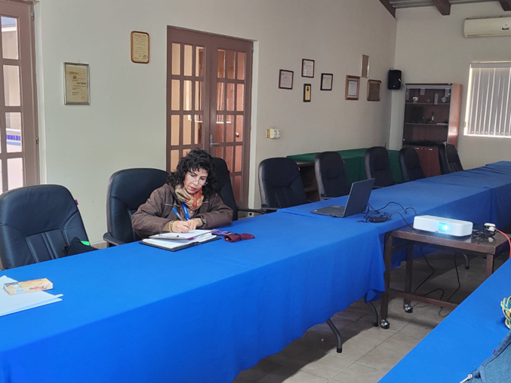
ALIANZAS
Los maestros del Centro de Atención Múltiple José Vasconcelos, y el CAM Jean Piaget, son maestros de escuelas para niños con capacidades diferentes, en Zapopan.
Ambos planteles tienen un problema con la basura orgánica que generan los arboles y jardines de sus centros, por lo que se celebró un convenio de colaboración institucional que incluye distintas actividades.

Slide 18
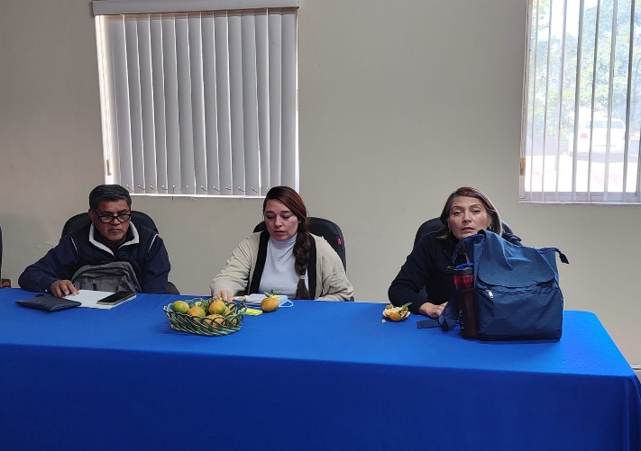
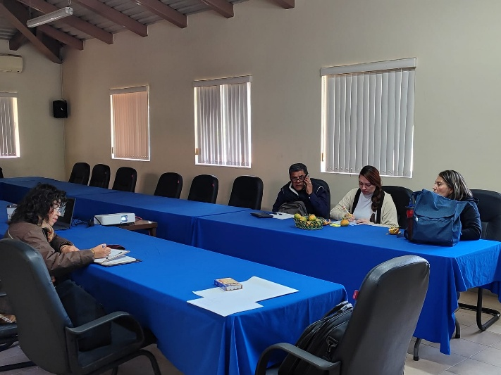
ALIANZAS
El aumento de la contaminación y la degradación del suelo, nos motivan a buscar soluciones viables para disminuir este problema.
Durante el 2025 impartimos 2 talleres a maestros y personal administrativo de los 2 CAM de Zapopan, para reciclar los elementos inorgánicos que tienen en su escuela.

Slide 19
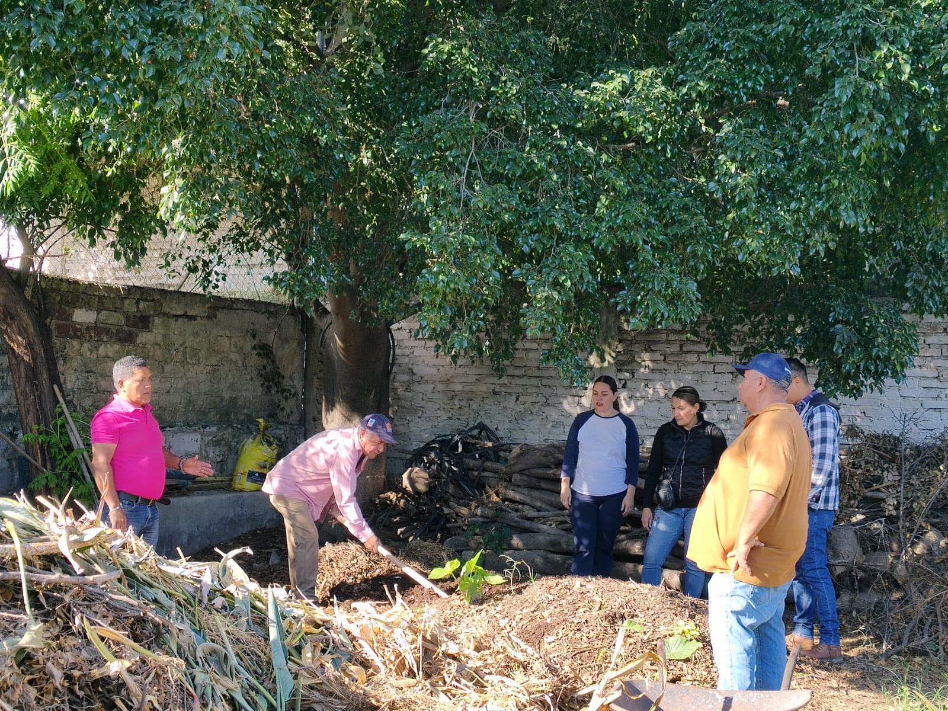
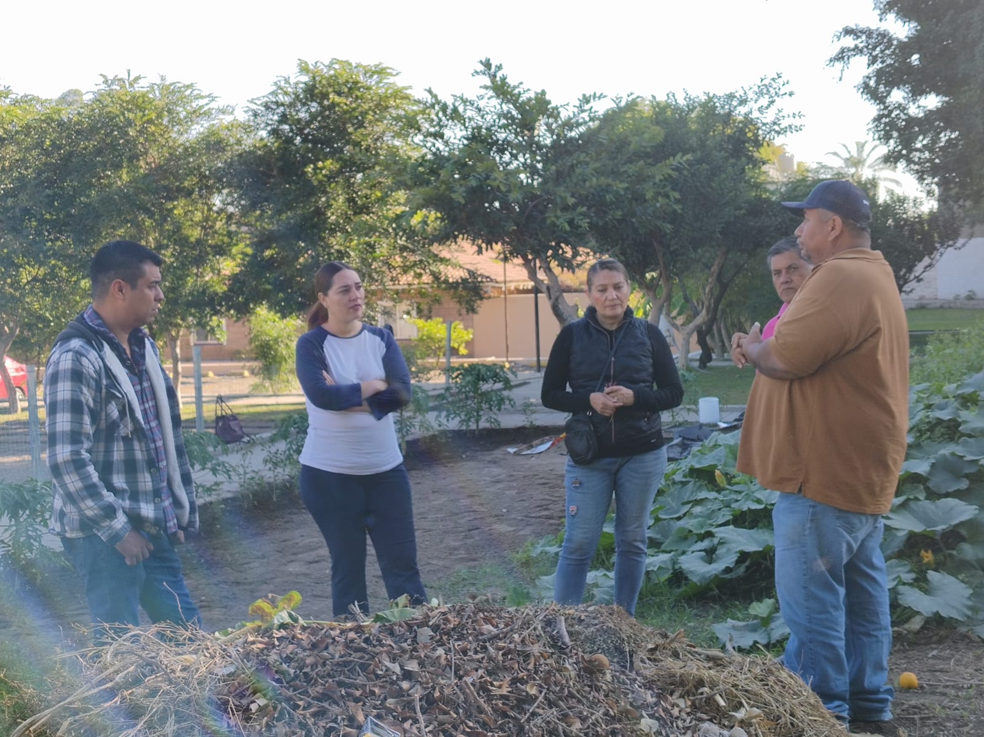
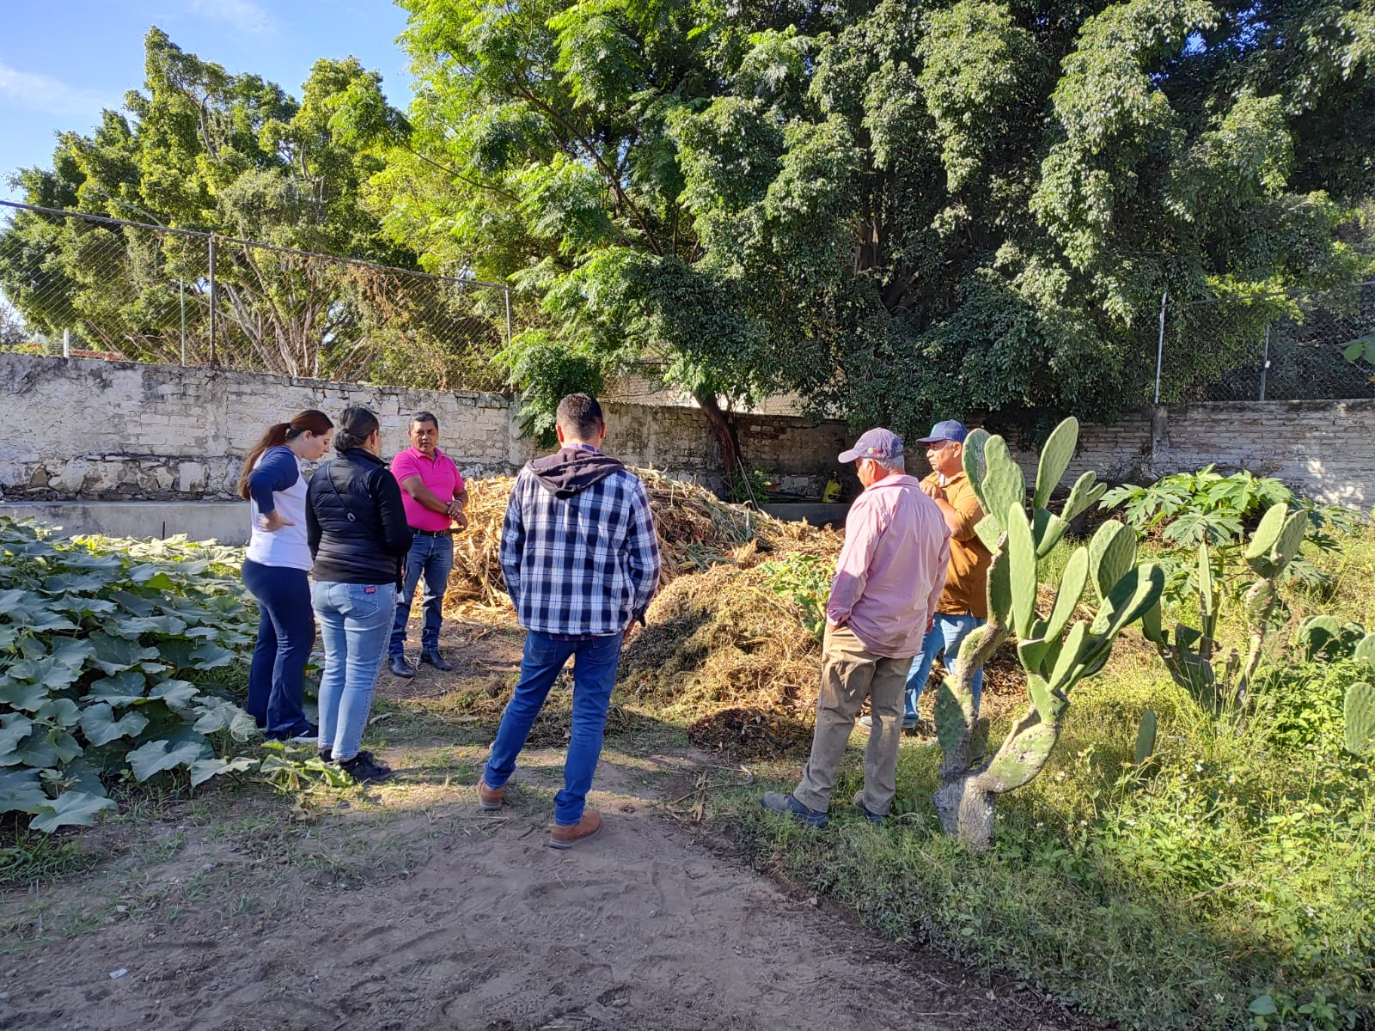
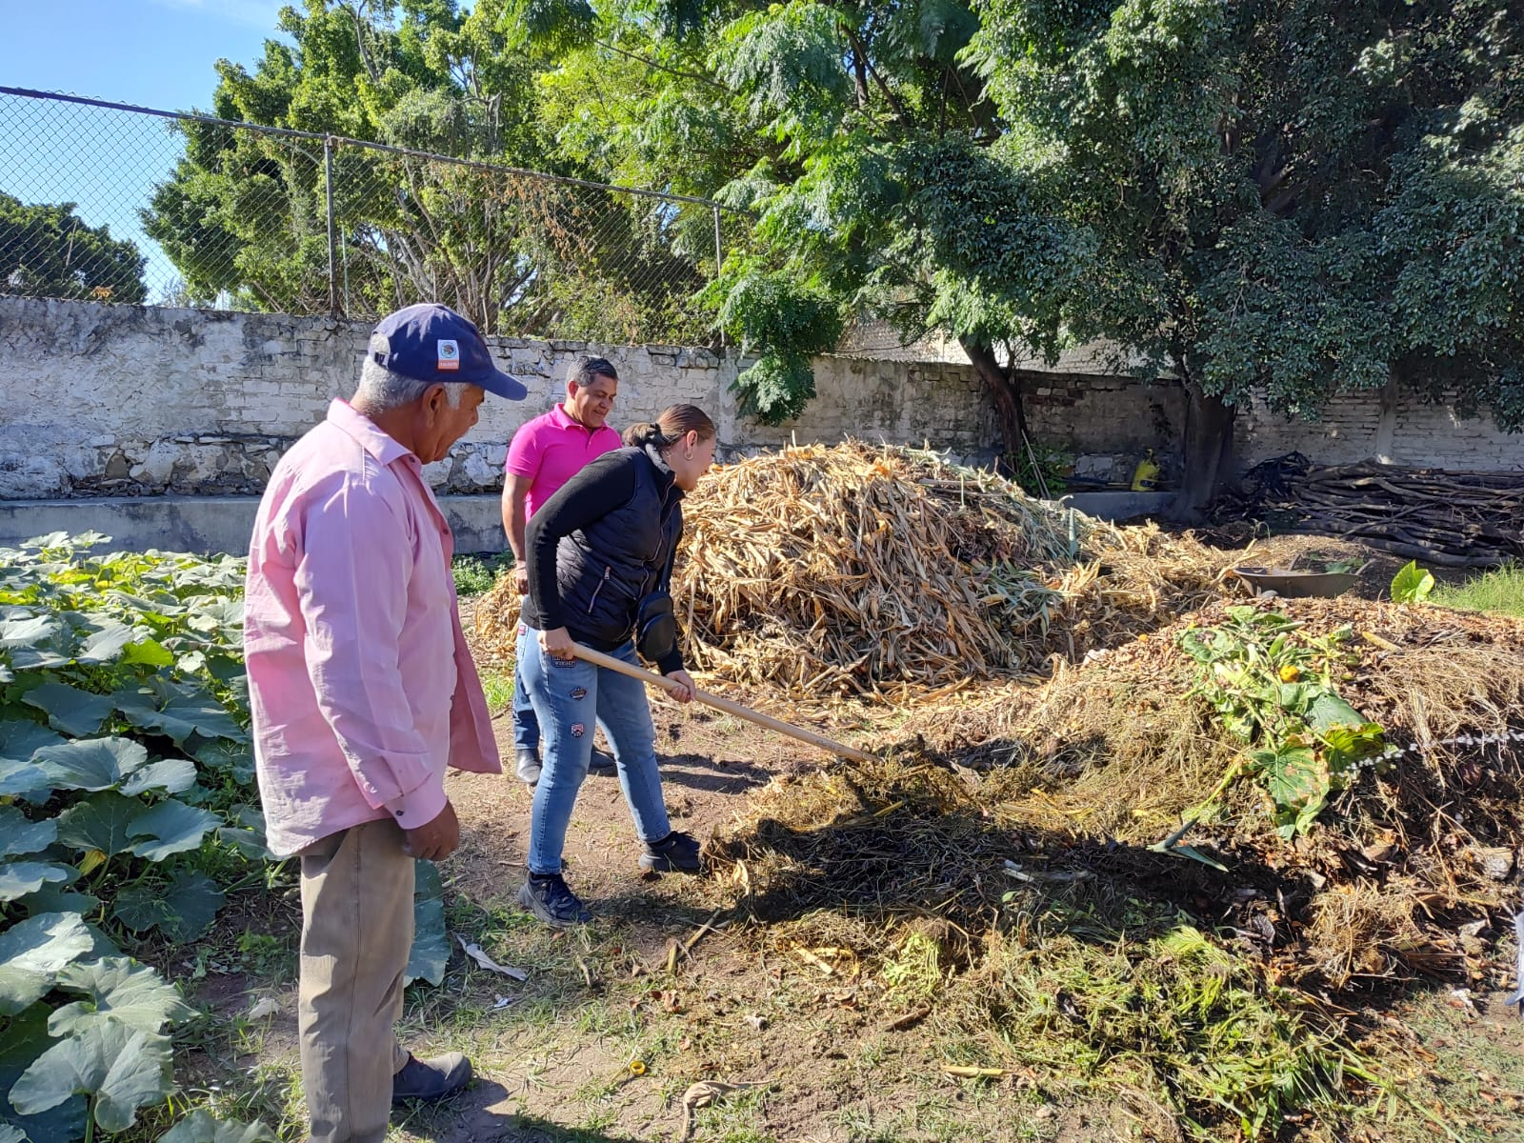

Slide 20
ALIANZAS
Los maestros recibieron capacitación teórica y práctica en las instalaciones de Jadefo, comprometiéndose a elaborar composta en sus instalaciones en ambas escuelas.
Esta actividad beneficia a 104 alumnos con discapacidad.

Slide 21
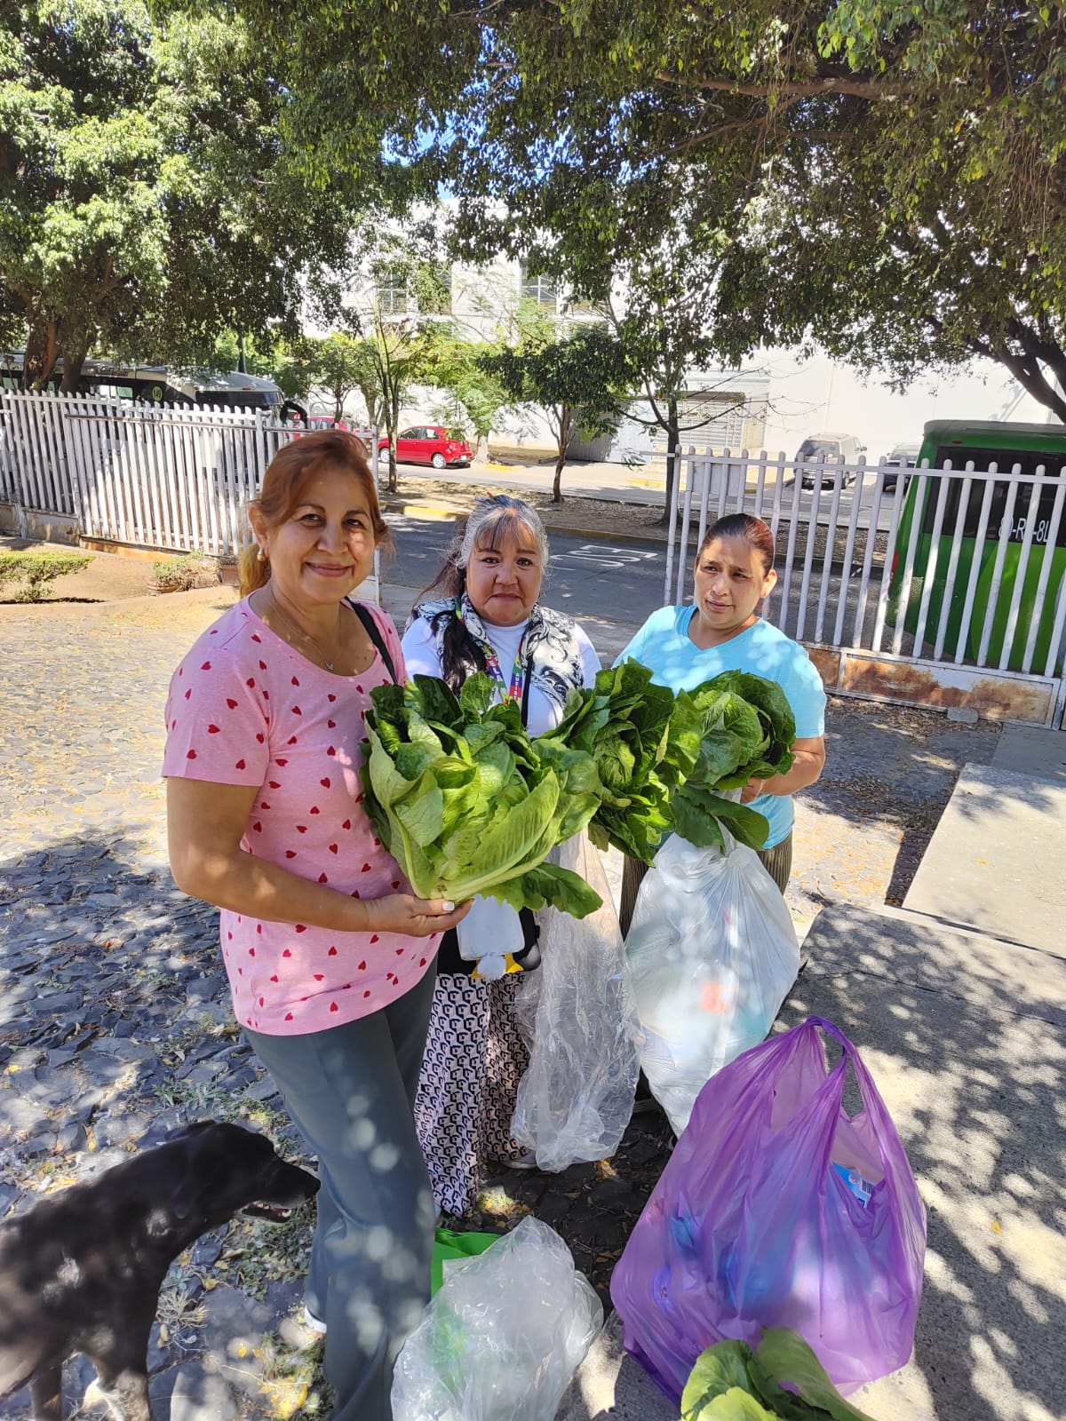
CONTRIBUCIÓN CON LOS GRUPOS VULNERABLES Y EL CUIDADO DEL MEDIO AMBIENTE
En octubre del 2025 iniciamos otro programa piloto de intercambio de PET por hortalizas. Este programa está dirigido a mujeres en situación vulnerable o en situación de marginación.
En el 2025 por ser un programa piloto, solo se entregaron 21 kg de hortalizas a 12 mujeres mamás de niños con discapacidad o en situación de pobreza, todas ellas ubicadas en Zapopan.

Slide 22

IMPULSO A LA PRODUCCIÓN AGROPECUARIA, PESCA, MICROEMPRESA Y ARTESANÍA
Es ampliamente conocido que el crédito es, entre otras, una herramienta clave para la disminución de la pobreza, que bien administrado permite implementar proyectos productivos y a generar empleos.
Jadefo ha creado vínculos con una empresa financiera para que otorgue crédito a nuestros beneficiarios, ya que existe la confianza de que son personas con un proyecto productivo viable.

Slide 23
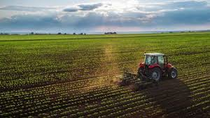
IMPULSO A LA PRODUCCIÓN AGROPECUARIA, PESCA, MICROEMPRESA Y ARTESANÍA.
Impulsamos la inversión en campo de 5.2 millones para la producción de alfalfa, piña, maíz y tomate saladette en:
Sayula
Tlajomulco
Cihuatlán
Mixtlán
La Barca
Teocuitatlan
Zapopan

Slide 24
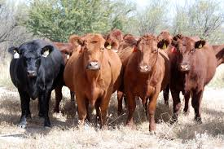
IMPULSO A LA PRODUCCIÓN AGROPECUARIA, PESCA, MICROEMPRESA Y ARTESANÍA.
Se apoyaron con capital de trabajo a proyectos de producción de ganado de carne, de doble propósito, así como la producción de carne de pollo con una inversión de 7 millones en
San Cristóbal,
Mixtlán
Tonaya.
San Juanito Escobedo

Slide 25
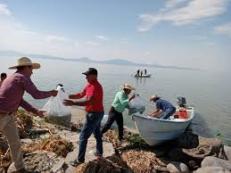
IMPULSO A LA PRODUCCIÓN AGROPECUARIA, PESCA, MICROEMPRESA Y ARTESANÍA.
Contribuimos a la modernización de sector pesquero de aguas interiores con una inversión de 200,000 mil pesos para la adquisición de motores ecológicos y renovación de artes de pesca en Poncitlán

Slide 26
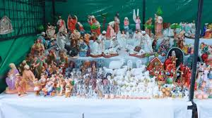
IMPULSO A LA PRODUCCIÓN AGROPECUARIA, PESCA, MICROEMPRESA Y ARTESANÍA.
Se preservaron empleos de artesanos con una inversión de 3 millones en Tlaquepaque.
Esta inversión se utilizó en adquisición capital de trabajo, en la producción de artesanía navideña. Algunos de los artesanos que apoyamos exportan sus nacimientos.

Slide 27
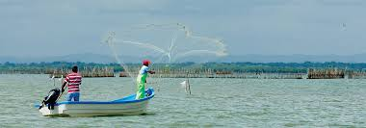
IMPULSO A LA PRODUCCIÓN AGROPECUARIA, PESCA, MICROEMPRESA Y ARTESANÍA.
Se gestionó inversión de 2.3 millones para la sustitución de motores de pesca de litoral y lanchas y motores de turismo en playas Jaliscienses. Los pescadore apoyados son de los municipios de
-La Huerta
-Tomatlán
-Cihuatlán y
-Cabo Corrientes.

Slide 28
RESUMEN DE OPERACIÓN
Gestión de Recursos $ 17.7 millones
Donativos recibidos $ 4´418,689.00
Beneficiarios 1,024

